Slide 1

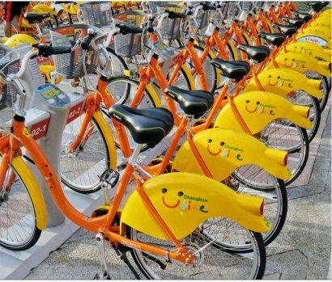
資料庫期末報告
UBIKE停放管理系統
10744171
盧啟輝

Slide 2

四、UBIKE的損壞情況
一、UBIKE的停放位置及數量
資料庫內容
二、UBIKE的基本狀況
三、UBIKE的供應商
四、使用者註冊
五、UBIKE的使用記錄

Slide 3
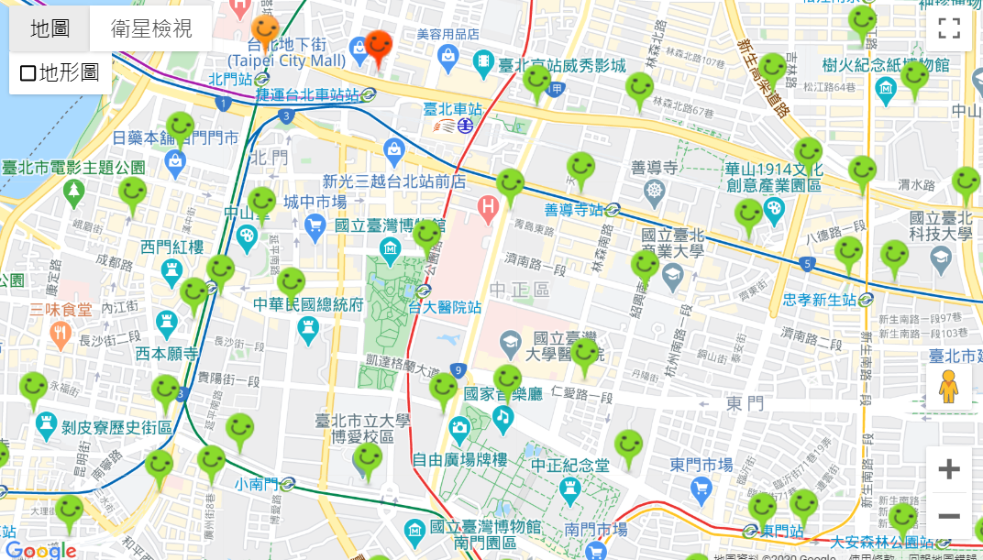
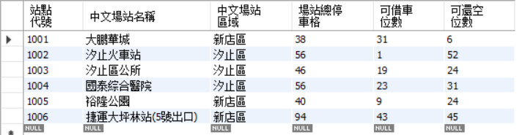
UBIKE的停放位置及數量

Slide 4
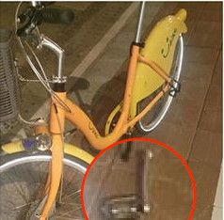
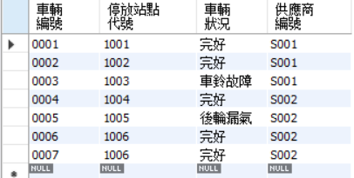
UBIKE的基本狀況
騎到一半曲柄掉了？
男子借Ubike腳踩空扭傷險釀車禍！

Slide 5
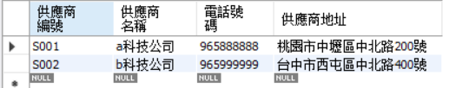
UBIKE的供應商

Slide 6
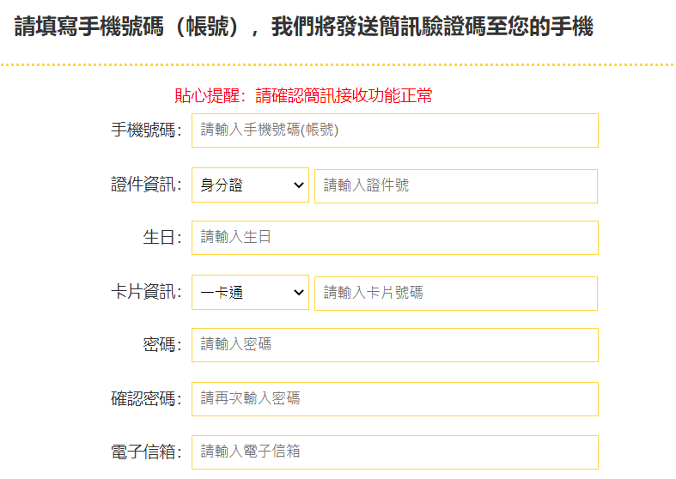
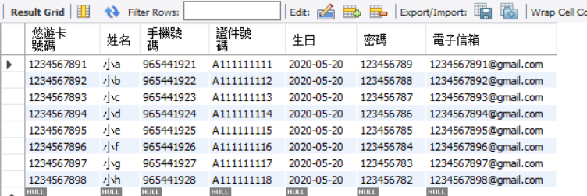
使用者註冊

Slide 7
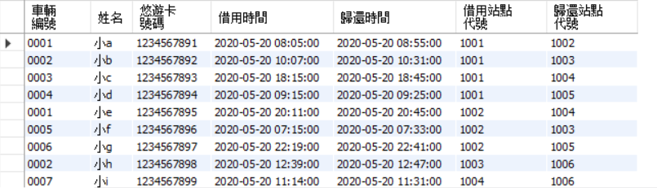
UBIKE的使用記錄
使用者如何查詢自己的使用記錄？
如何查詢所有損壞車輛？

